Slide 1

Actividad: Lanzamiento de Dados
Inferencia Estadística

Slide 2
Instrucciones
Grupos de trabajo
Grupos de 2 personas. (pair programming)
Tiempo
30-40 minutos.
Objetivo
Aplicar propiedades de probabilidad para resolver un problema simple.
Aplicar propiedades de las distribuciones de probabilidad discretas.

Slide 3


Problema 1
Usted va a jugar dados al casino, lanza dos dados y para ganar la lo apostado, necesita que la suma esté en el intervalo [7, 9]. ¿Qué probabilidad tiene de ganar la apuesta? Resuélvalo con Python.

Slide 4


Problema 2
Una empresa recibe llamadas telefónicas de sus clientes y el tiempo de espera entre cada llamada sigue una distribución exponencial, con una tasa de llegada promedio de 4 llamadas por hora. El jefe (The Big Boss) quiere saber cuál es la probabilidad de que la empresa tenga que esperar más de 10 minutos entre dos llamadas consecutivas. Si no le responde pronto, lo reemplaza. Resuélvalo con Python.

Slide 5
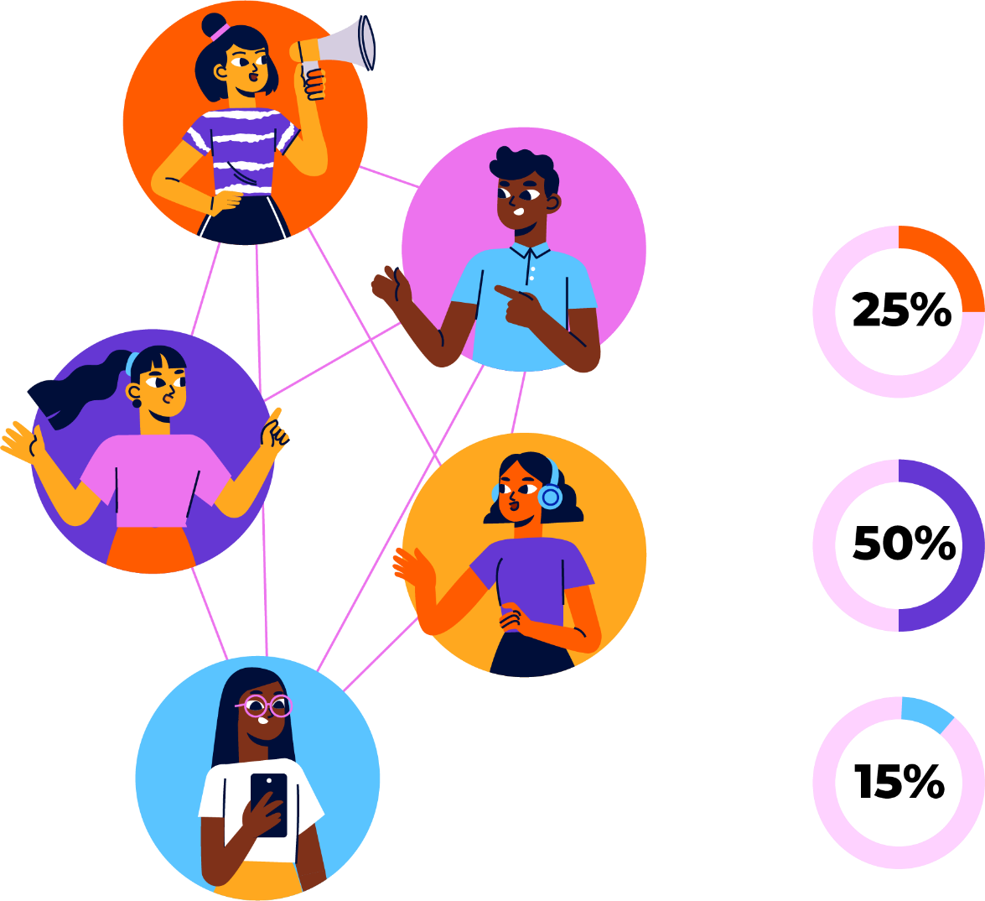
¡Éxito!

